Slide 1

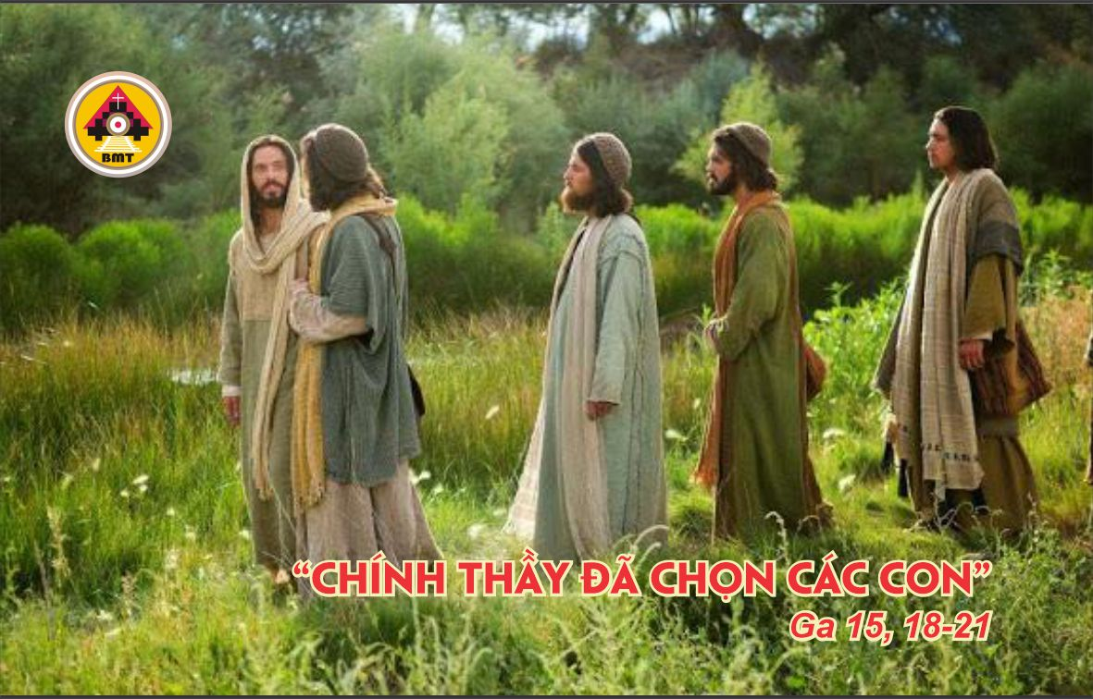

THỨ BẢY TUẦN V PHỤC SINH

Slide 2
Ca Nhập Lễ
Trong phép rửa tội, anh em đã được mai táng làm một với Đức Kitô, anh em cũng được sống lại với Người, bởi đã tin vào quyền năng Thiên Chúa, Đấng đã cho Người từ cõi chết sống lại – Alleluia.

Slide 3

Bài đọc 1. Cv 16, 1-10
“Xin đi sang Macêđonia mà cứu giúp chúng tôi”.
Bài trích sách Công vụ Tông Đồ.

Slide 4
Ðáp: Toàn thể địa cầu, hãy reo mừng Chúa!
Đáp ca:
Tv 99, 2. 3. 5

Slide 5
Alleluia, alleluia! – Thầy sẽ xin Chúa Cha và Người sẽ ban cho các con một Ðấng Phù Trợ khác, để ở cùng các con luôn mãi. – Alleluia.
Alleluia: Ga 14, 16

Slide 6
Phúc Âm: Ga 15, 18-21

Slide 7


Slide 8

Ca Dâng Lễ

Slide 9
Ca Hiệp Lễ
Chúa phán: Lạy Cha con cầu xin cho chúng, để chúng nên một trong Ta, và để thế gian tin rằng Cha đã sai Con – Alleluia.

Slide 10
Ca Kết Lễ

Slide 11
THỨ BẢY TUẦN V PHỤC SINH

